Slide 1

«Семейные праздники“
МУНИЦИПАЛЬНОЕ ДОШКОЛЬНОЕ ОБРАЗОВАТЕЛЬНОЕ УЧРЕЖДЕНИЕ ДЕТСКИЙ САД №67 «УМКА»
КРАТКОСРОЧНЫЙ ПРОЕКТ В ГРУППЕ СТАРШЕГО ДОШКОЛЬНОГО ВОЗРАСТА ОТ 5 ДО 6 ЛЕТ «В»
ВОСПИТАТЕЛЬ: ЗАЙЦЕВА О.А.

Slide 2

Семья – это то, что мы делим на всех,
Всем понемножку: и слезы и смех,
Семья – это то, что с тобою всегда.
Пусть мчатся секунды, недели, года,
Но стены родные, отчий твой дом –
Сердце навеки останется в нем !

Slide 3
Актуальность:
Как сказал Л. Н. Толстой, счастлив тот, кто счастлив у себя дома. Детей делают довольными и весёлыми даже незначительные моменты их жизни, но по- настоящему счастливыми их может сделать только счастливая семья.
Ребёнок выносит из детства различные воспоминания, которые впоследствии накладывают отпечаток на всю его взрослую жизнь. Хорошо, если это будут добрые семейные праздники и обычаи и ребёнок по этой модели семейных отношений создаст свою крепкую и дружную семью.
Придумывая свои семейные праздники традиции и обычаи, родители делают жизнь малыша более насыщенной и интересной.
В суматохе будней мы часто не успеваем уделить достаточно времени своим самым любимым и дорогим людям. Порой мы ругаем себя за это, не зная как можно совместить интересную прогулку для детей с долгожданной встречей с близкими и друзьями.
В настоящее время эта тема стала актуальна и особенно трудна. Большое значение имеет взаимодействие с родителями, их отношению к семейным праздникам, традициям, сохранению вертикальных семейных связей. Поэтому так важно помочь родителям понять, что развитие личности ребёнка не должно идти стихийным путём.
Ответ прост – сохраняя семейные ценности, возрождаем семейные праздники и традиции!

Slide 4
Проблема:
Существует необходимость создания условий, обеспечивающих целостное развитие ребёнка, компетентность его родителей, способность разрешать разные типы социально-педагогических ситуаций, связанных с воспитанием ребёнка.
Внедрение проекта обеспечит оптимальные условия для изучения детьми праздников и традиций своей семьи, возрастет интерес к семье, ее прошлому и настоящему. У детей появится желание быть похожими на близких людей в делах, поступках. Проявится эмоционально–положительное отношение к своей семье, гордость за свою семью, бережное отношение к семейным реликвиям. Чаще возникнет желание реализовать знания о семье в собственной деятельности (рассказы, рисунки, предъявление).

Slide 5
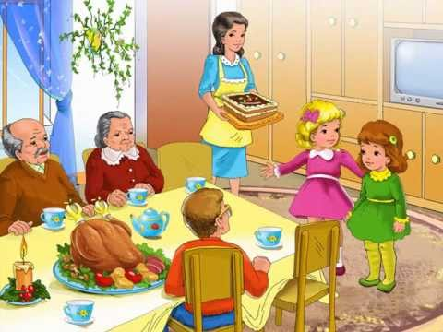
Цель:
Формировать представление о значении семьи в жизни ребёнка и о семейных праздника; актуализировать эмоциональный опыт детей в семейных взаимоотношениях; способствовать развитию доброжелательности, терпимости, внимания, взаимопомощи.
Задачи:
Формирование у детей представления о семье, о нравственном отношении к семейным традициям.
Создание в детском саду условий для разнообразного по содержанию и формам сотрудничества с семьёй.
Знакомство педагогов и родителей с лучшим опытом воспитания детей дошкольного возраста в детском саду и семье. Развитие творческих способностей взрослых и детей в процессе совместной деятельности, любознательность, наблюдательность.
Организовать реализацию данных задач в детском саду таким образом, чтобы она обеспечила каждому ребёнку гармоничное развитие, помогала ему использовать полученные знания и впечатления для поднятия нравственного и эстетического уровня воспитания.

Slide 6
Предположительные результаты:
Воспитание чувства гордости у воспитанников за свою семью, любовь к её членам; знание истории своей семьи, семейные праздники и традиции.
Создание системы совместной деятельности: «ребёнок - педагог» и «ребёнок - родитель» по данной проблеме.
Самореализация родителей как субъектов образовательной деятельности, возможность конструктивного сотрудничества педагогов с семьями воспитанников, создание благоприятного микроклимата в детско-родительском коллективе.
Повышение психолого-педагогической культуры родителей

Slide 7
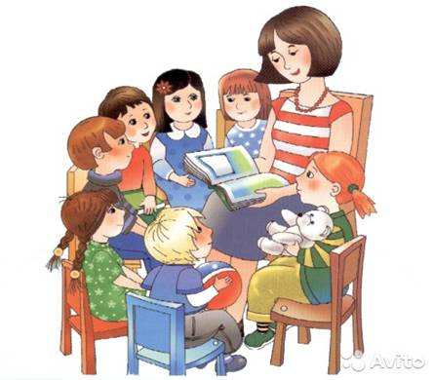


1. Анкетирование родителей, педагогов по теме: «Семья. Семейные праздники»
2. Беседы с детьми об их семье, родственниках, семейных праздниках.
3.Подбор литературы по теме «Семейные праздники»
I этап - организационный

Slide 8
Формы работы с участниками проекта.
С детьми:
Организованная образовательная деятельность в виде бесед, игр, драматизаций, экскурсий, кукольных спектаклей.
Рассматривание семейных альбомов, картин, иллюстраций.
Выставки детских работ в рамках реализации проекта; дидактические и сюжетно-ролевые игры по проекту.
Разучивание стихов, пословиц, поговорок о семье; творческая речевая деятельность: сочинение рассказов и сказок о семье;
С родителями:
Наглядная информация (папки-передвижки, стендовая информация, информация на сайте детского сада);
Беседы и консультации;
Родительское собрание в рамках реализации проекта: «Какие бывают семейные праздники и традиции»,
Анкетирование: «Семья. Семейные праздники».
Участие родителей в фотовыставке «Семейные праздники»;
Семейная копилка «Расскажи о семейных праздниках», «Моё любимое занятие».

Slide 9
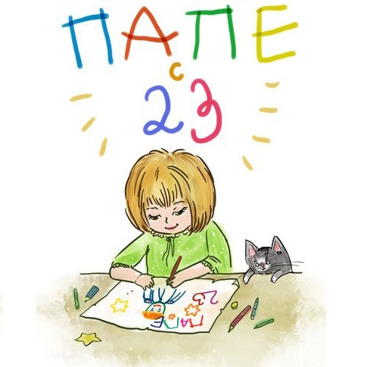


Семейные праздники

Slide 10

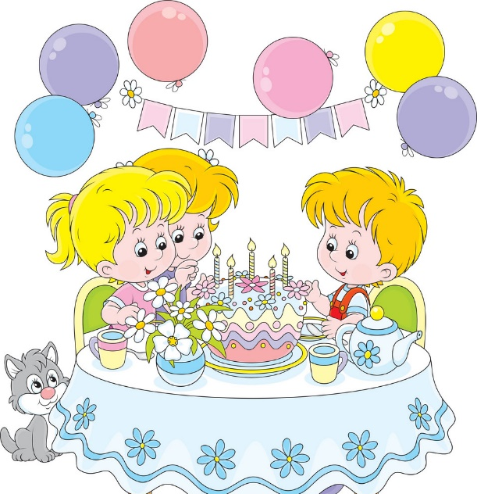
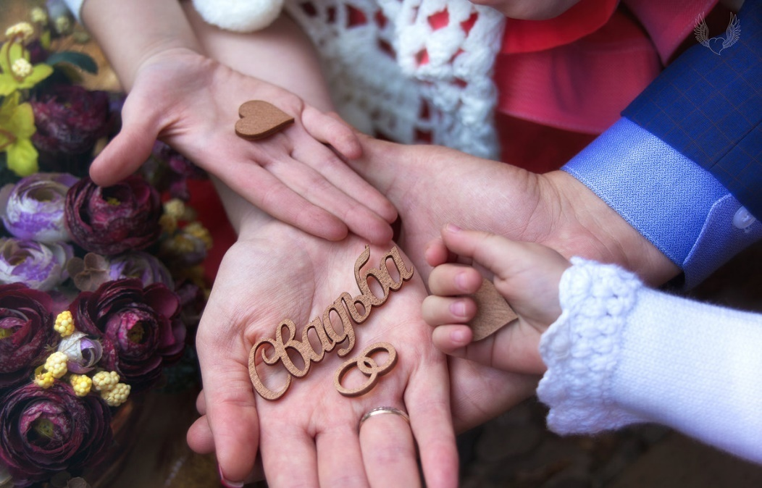
Семейные праздники

Slide 11
Беседы с детьми;
Чтение художественных произведений;
Разучивание стихотворений;
Просмотр мультфильмов;
Консультации для родителей ;
Изготовление папки-передвижки «Как удивить детей новогодними подарками?»;
Выставки детских рисунков по теме: «Моя семья»;
Фотовыставка «Семейные праздники»;
Итоговое мероприятие: «Когда мы вместе, душа на месте».
II этап - основной

Slide 12
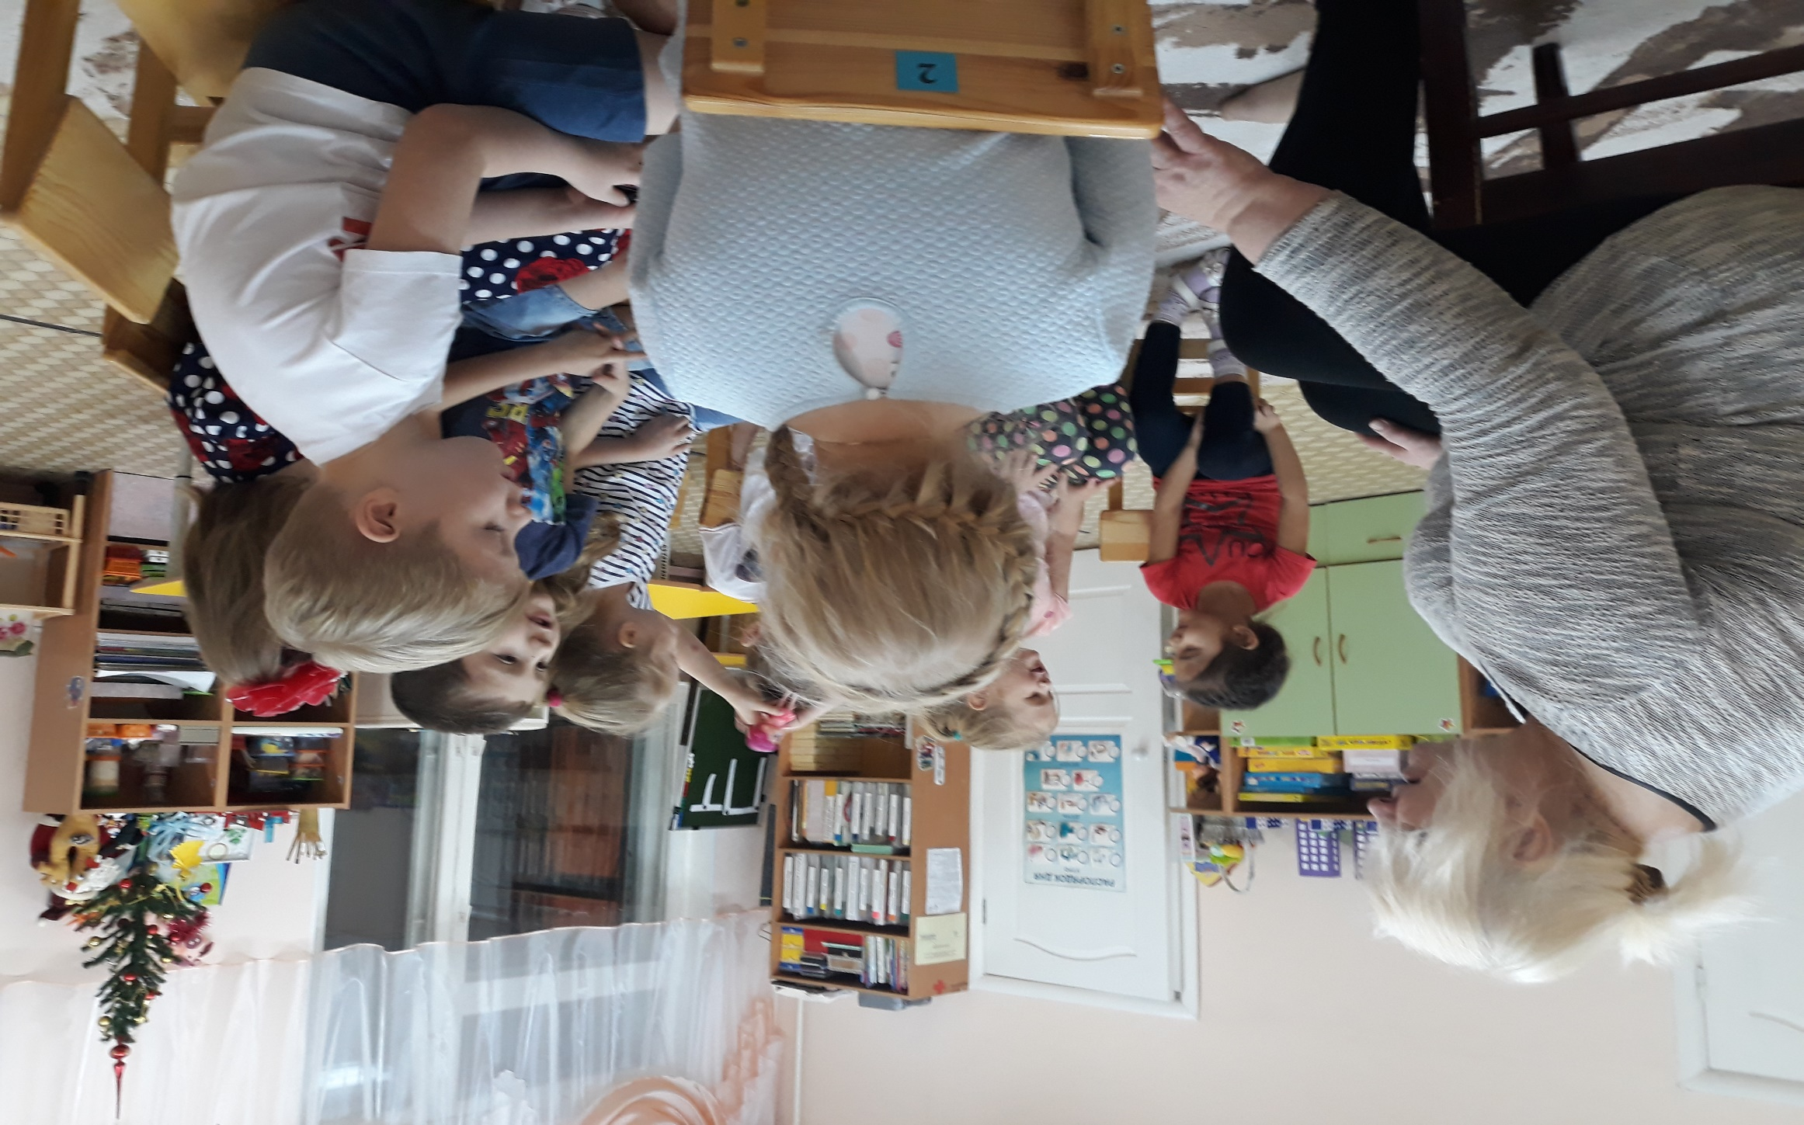

Slide 13


Slide 14
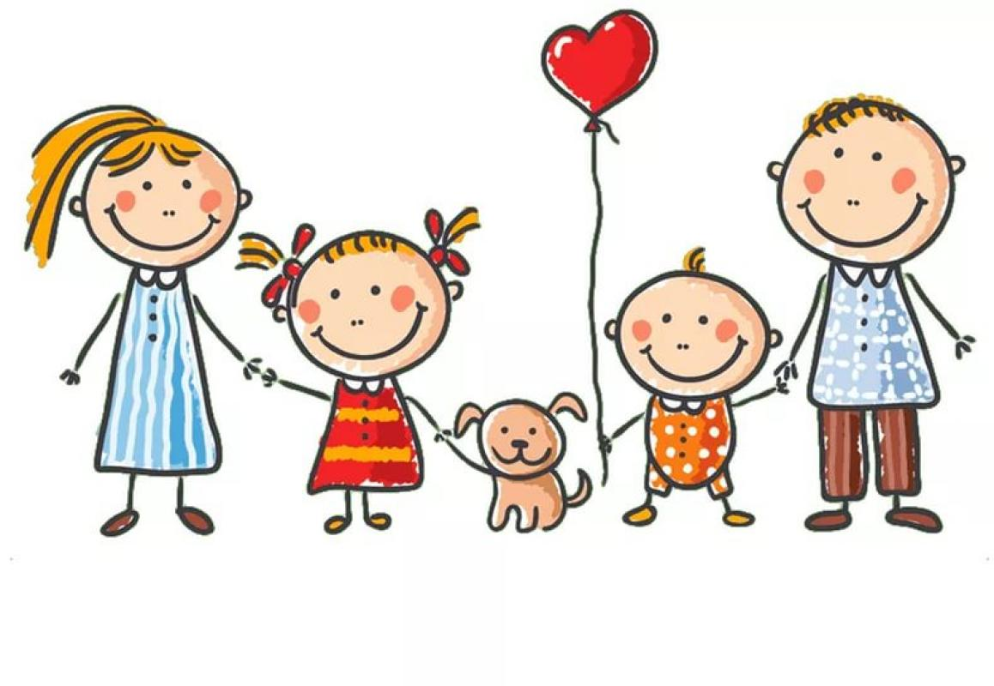
Пословицы и поговорки о семье
Вся семья вместе,
так и душа на месте.
Яблоко от яблони
недалеко падает.
Кто родителей почитает,
тот вовеки не погибает
Коли в семье лад,
так не надобен и клад.
Мир в семье
любовью держится.
Живут душа в душу.
Мир в семье
любовью держится.

Slide 15

Выучили стихотворение «Семья»
Семья
Семья – это счастье, любовь и удача,
Семья – это летом поездки на дачу.
Семья – это праздник, семейные даты,
Подарки, покупки, приятные траты.
Рождение детей, первый шаг, первый лепет,
Мечты о хорошем, волнение и трепет.
Семья – это труд, друг о друге забота,
Семья – это много домашней работы.
Семья – это важно!
Семья – это сложно!
Но счастливо жить одному невозможно!
Всегда будьте вместе, любовь берегите,
Обиды и ссоры подальше гоните,
Хочу, чтоб про нас говорили друзья:
Какая хорошая Ваша семья!
(Д.Тараданова)

Slide 16
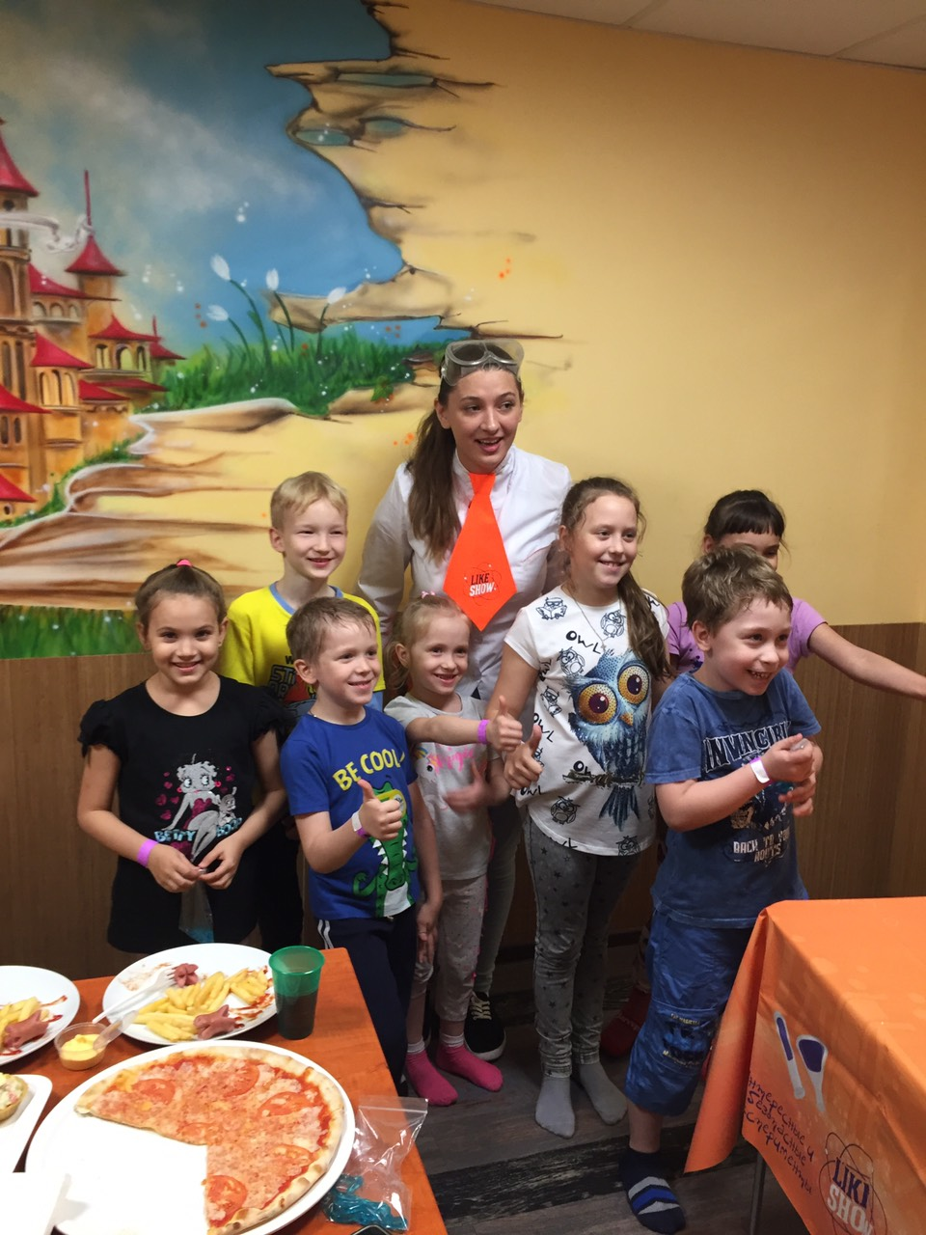
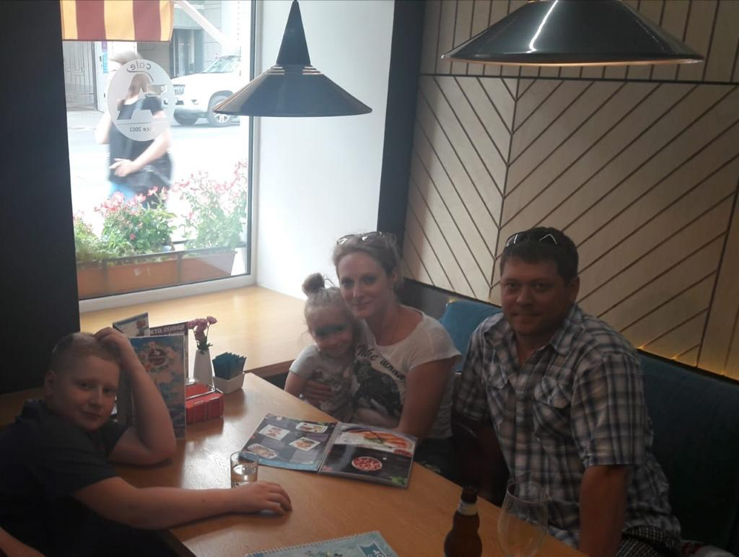
День рожденья

Slide 17
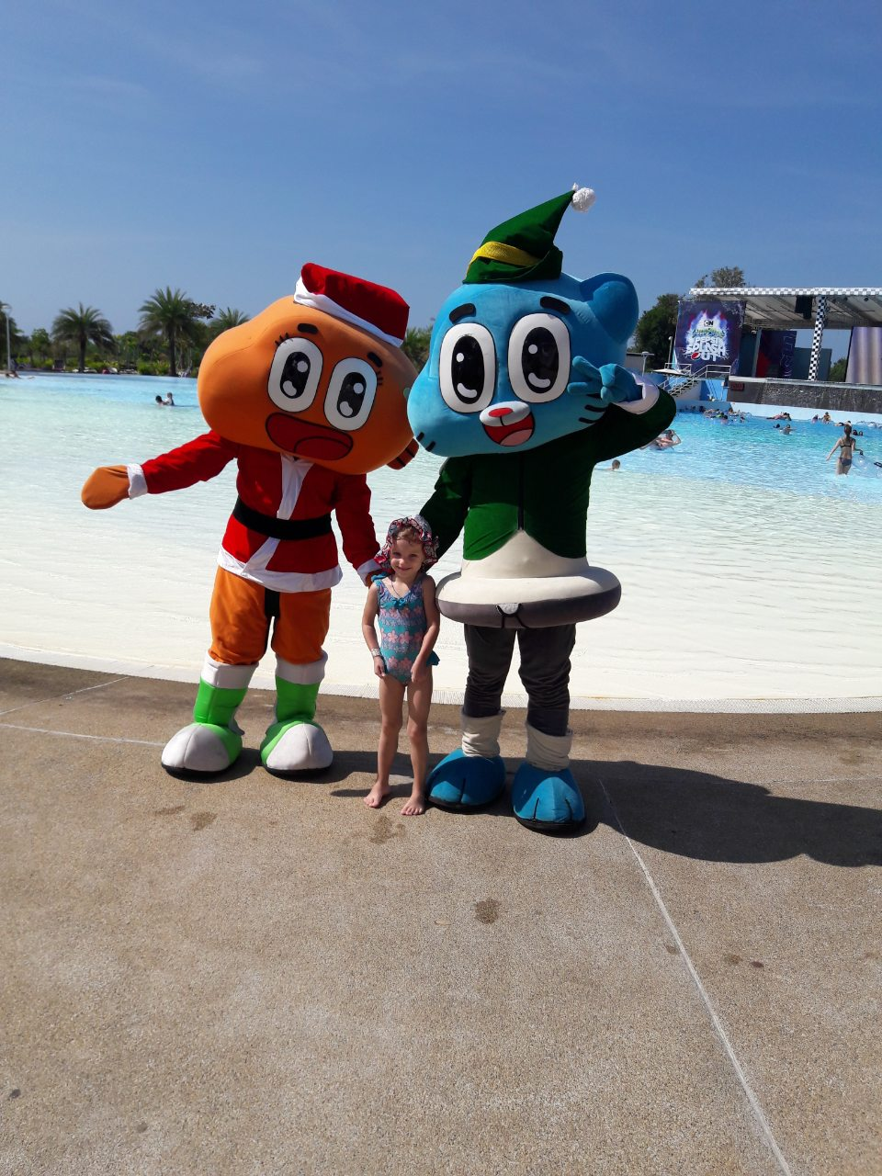
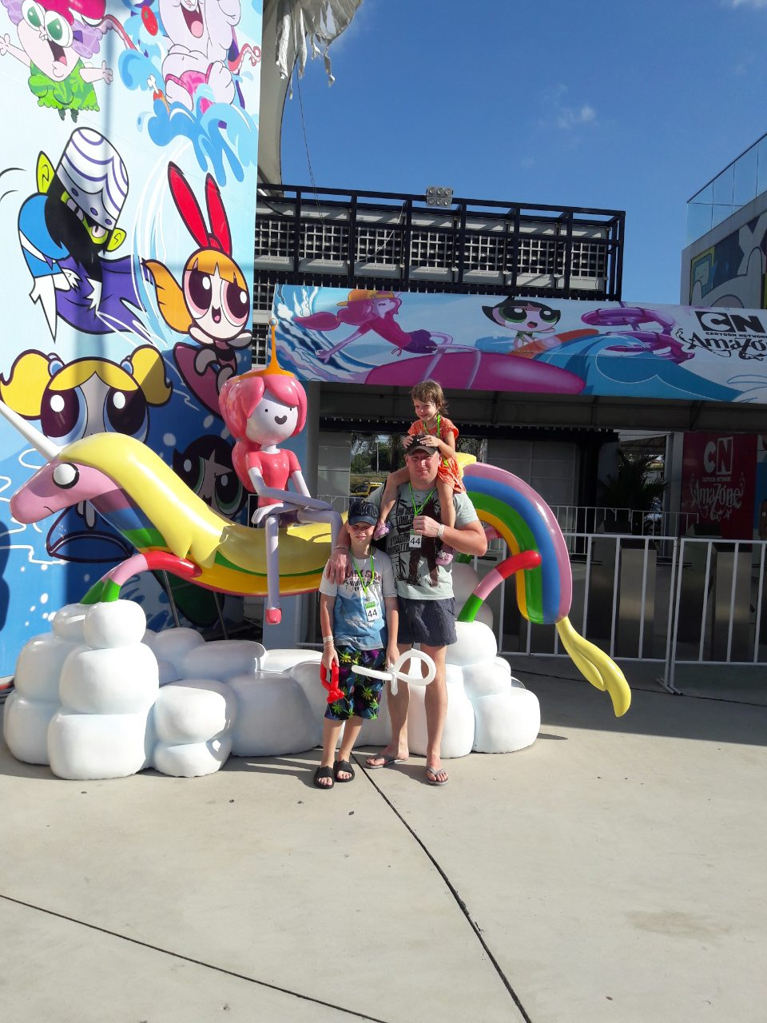
День рожденья

Slide 18
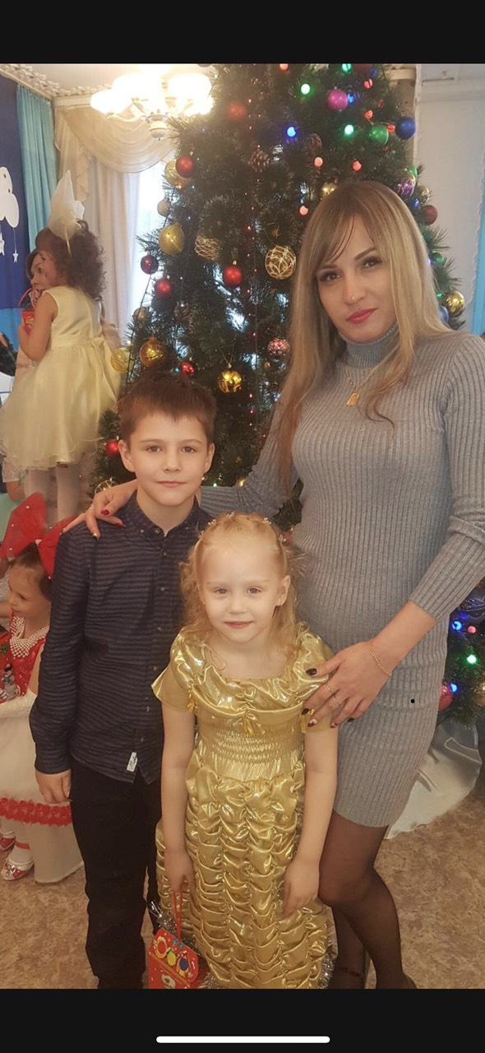
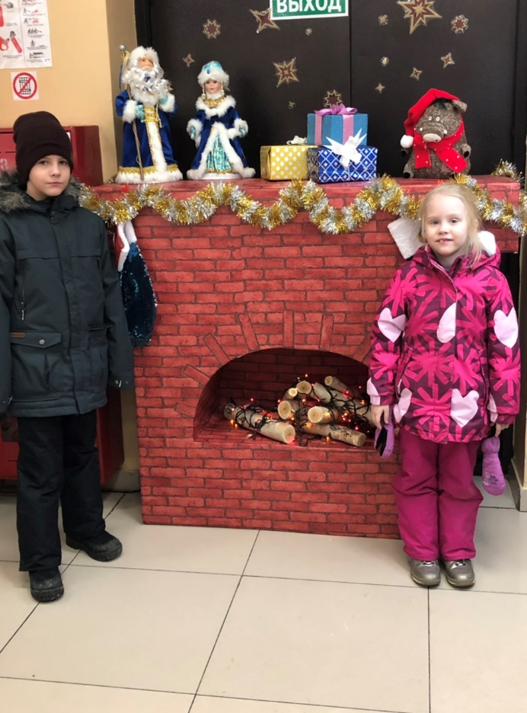
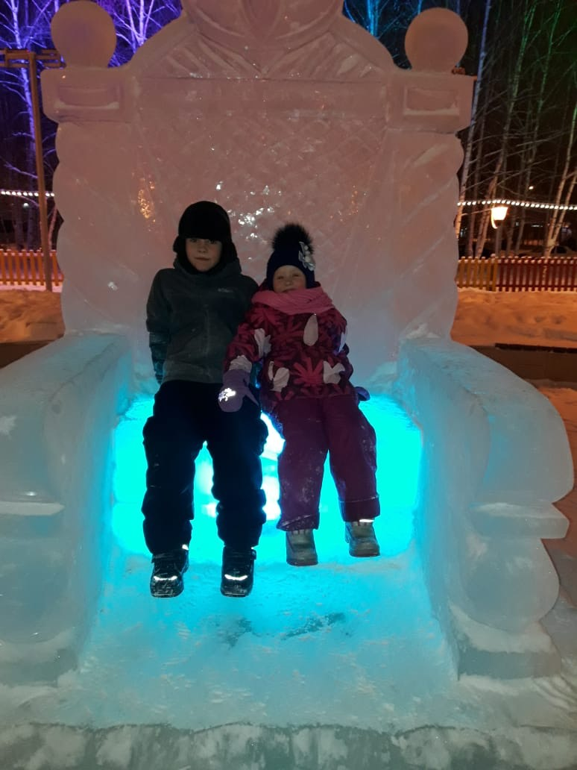
Новый год

Slide 19
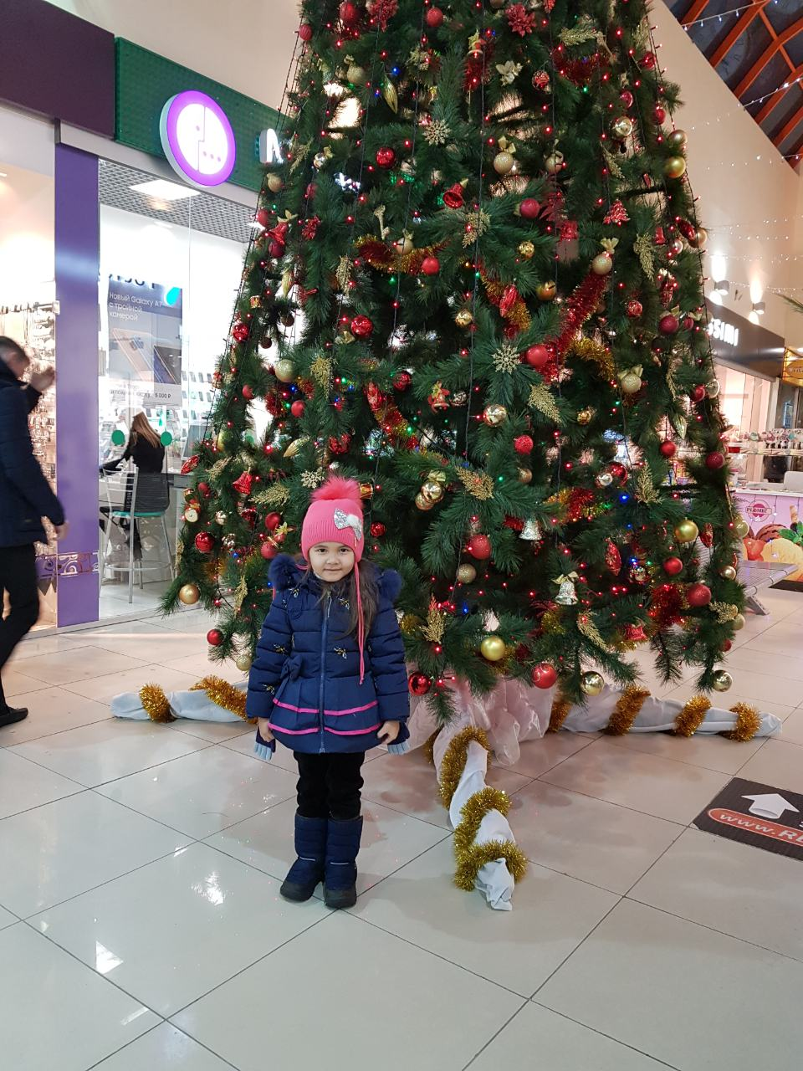
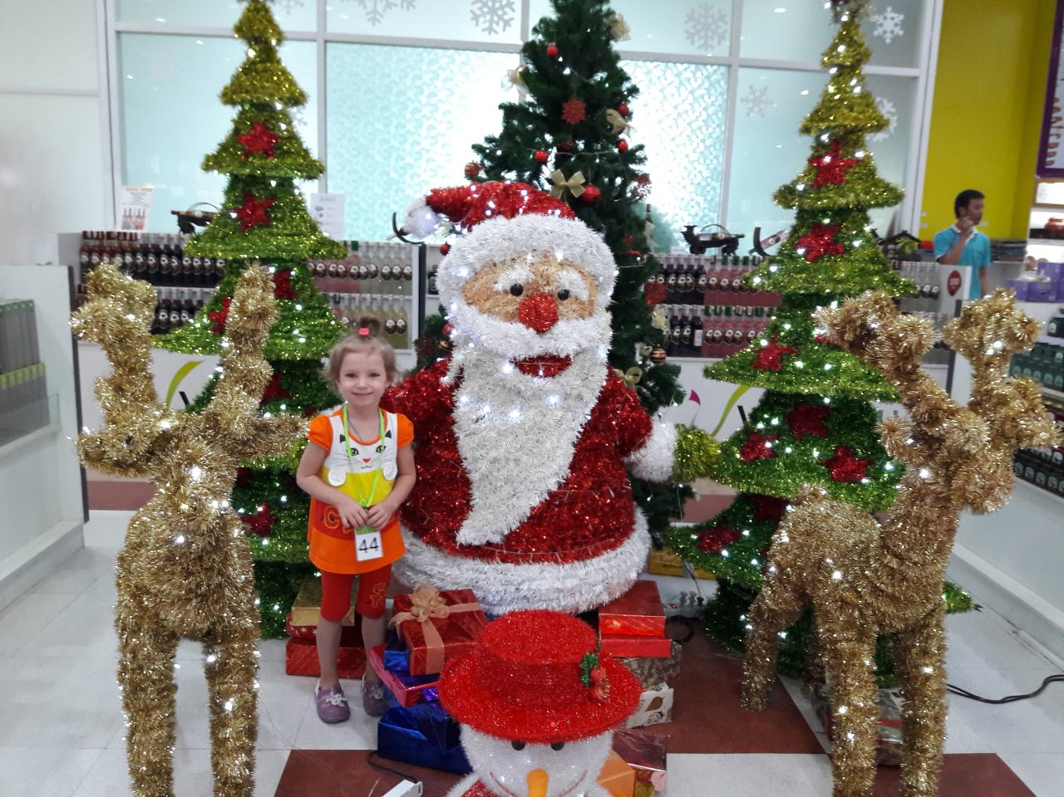
Новый год

Slide 20
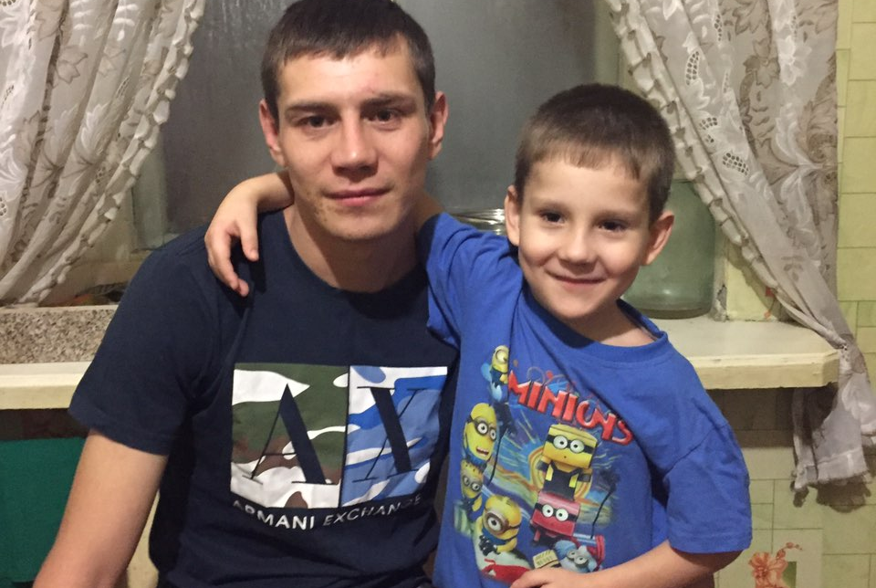
23 февраля

Slide 21
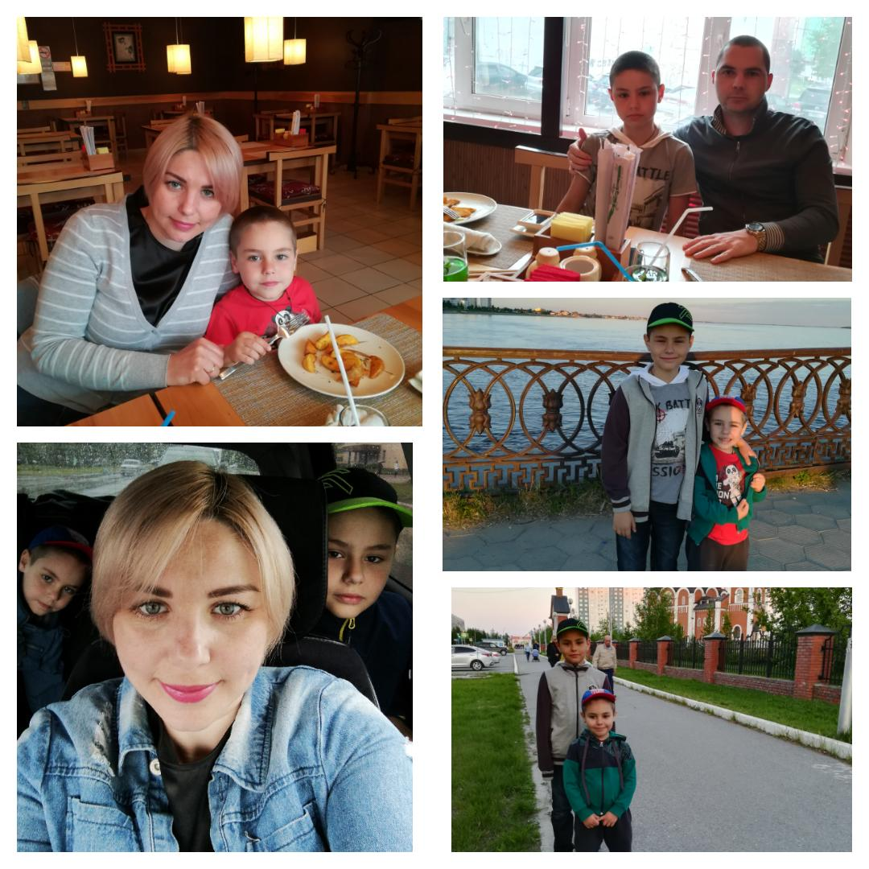
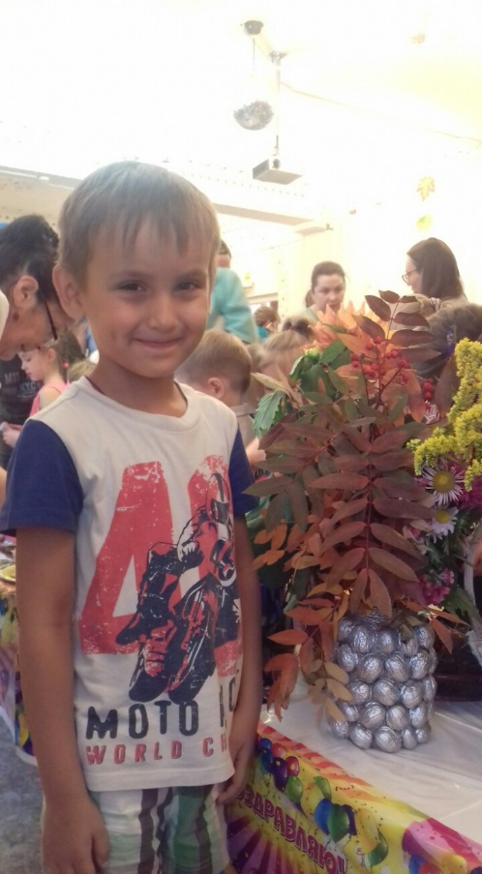
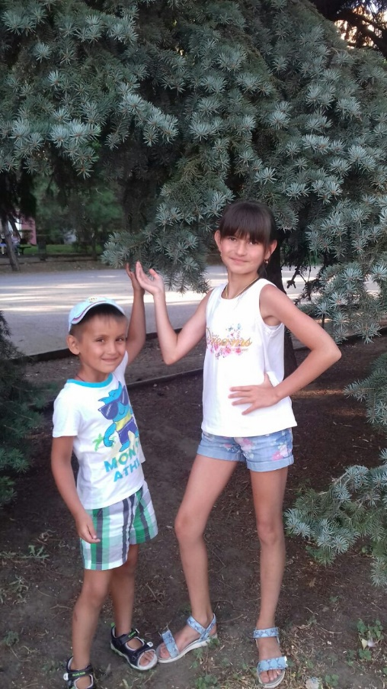
Семейный отдых

Slide 22
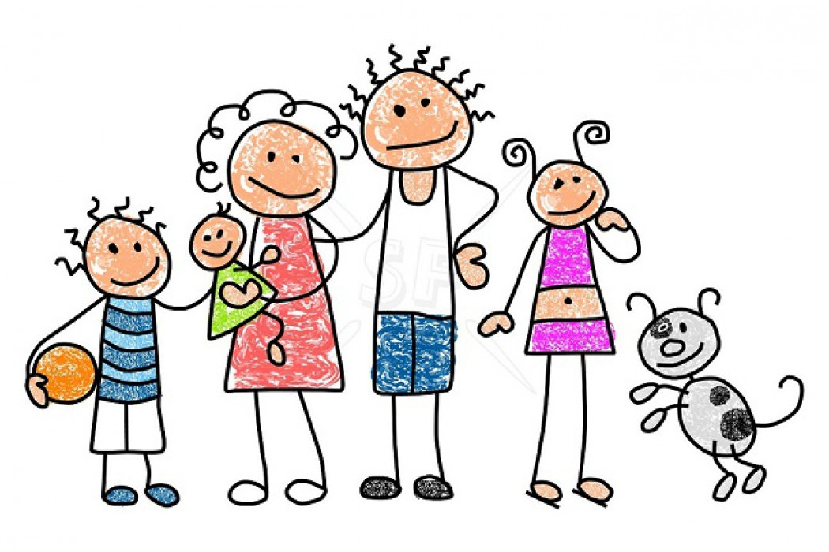
Выставка рисунков
«Моя семья»

Slide 23
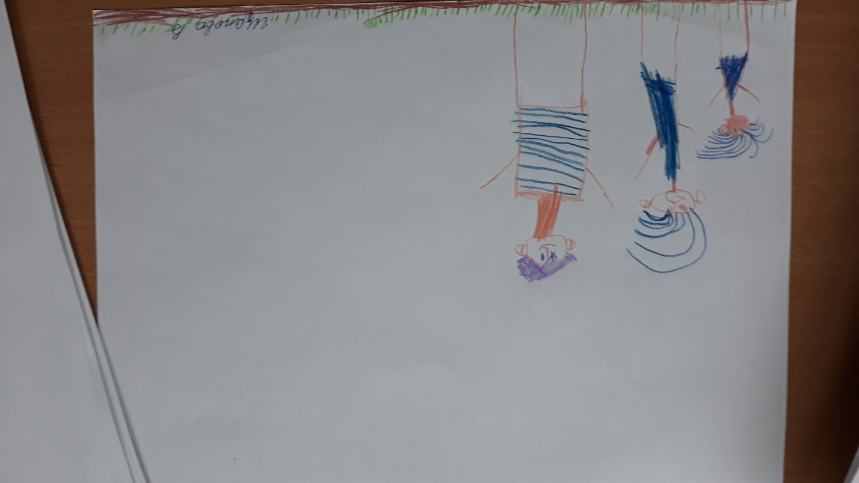
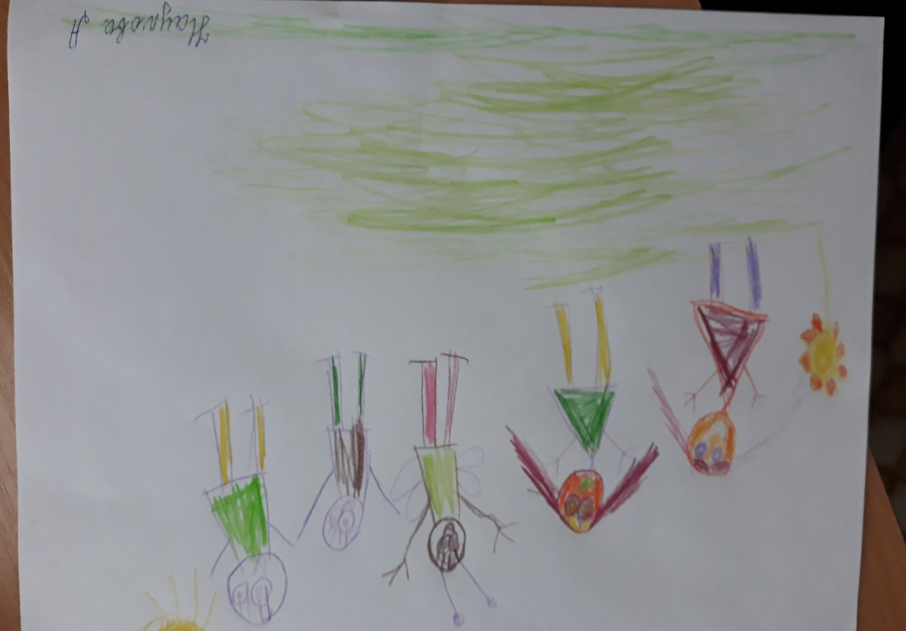


Slide 24
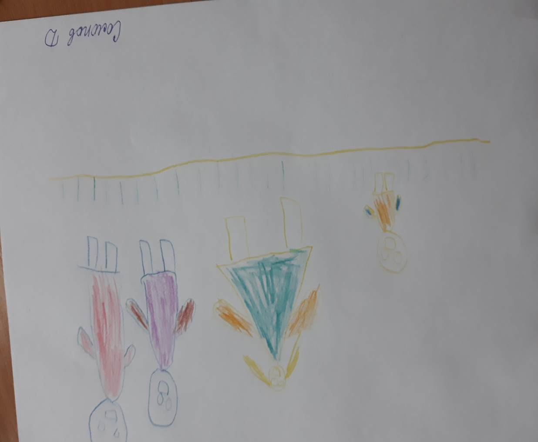
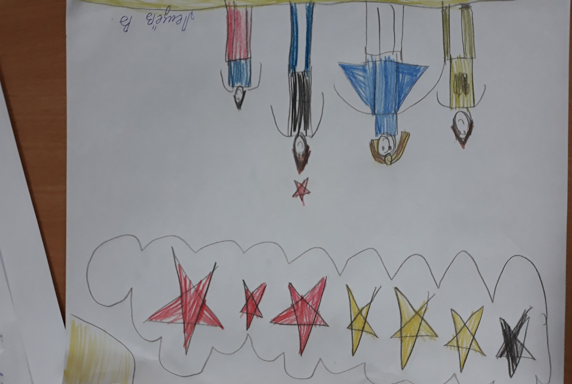

Slide 25
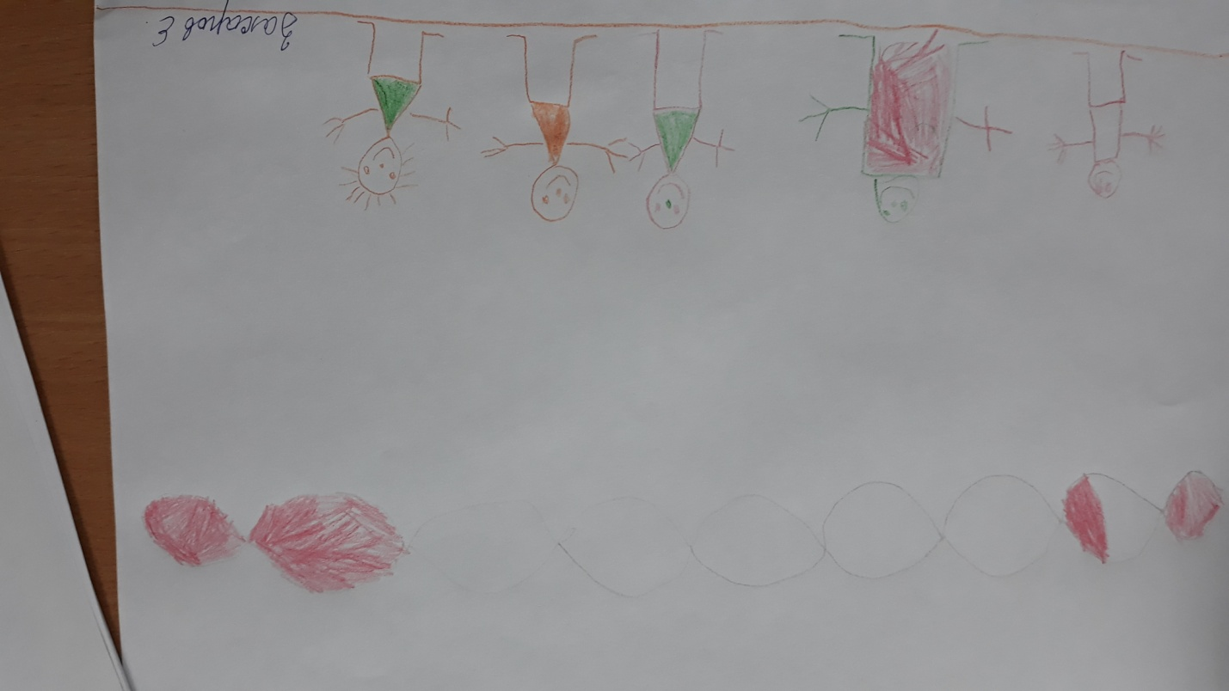
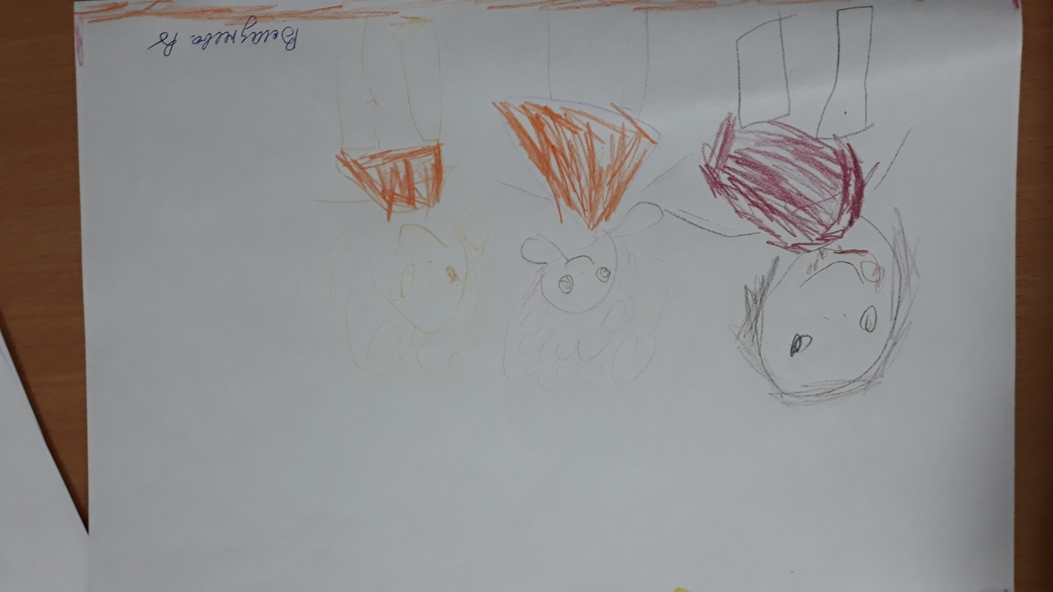

Slide 26
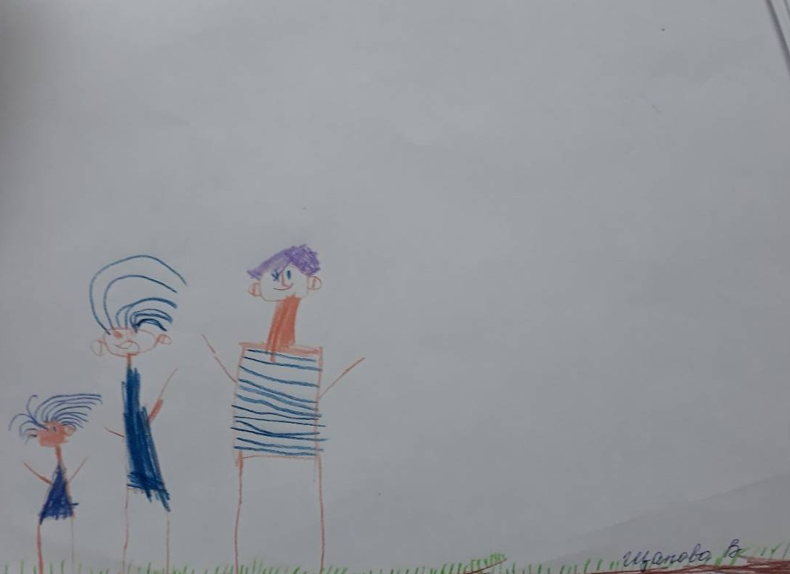
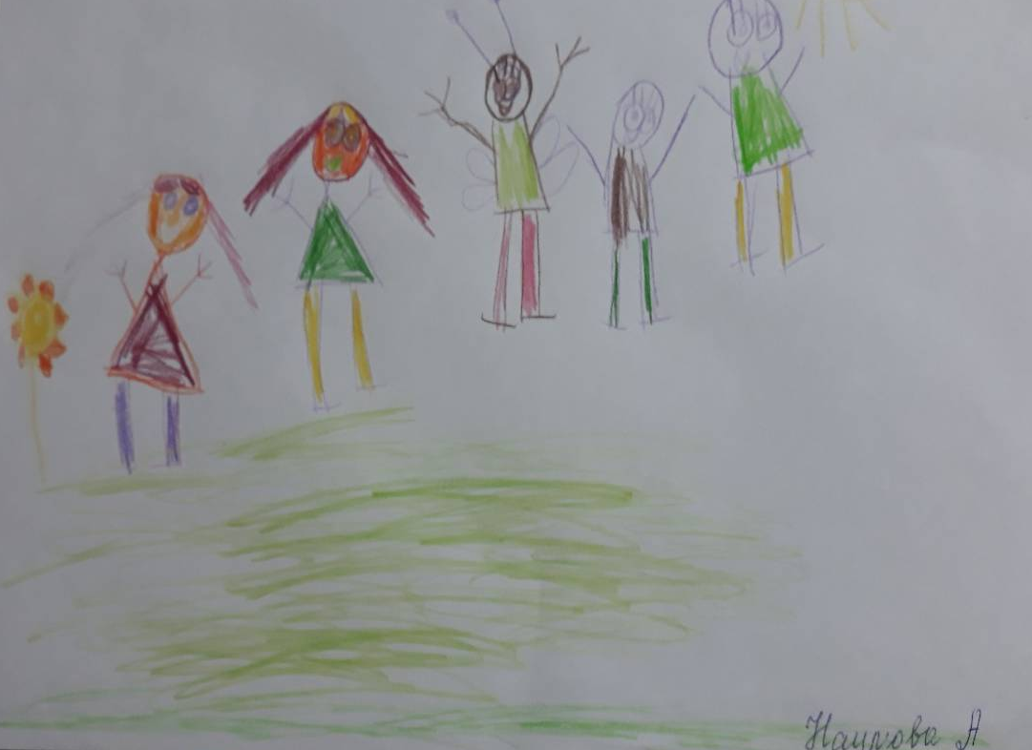

Slide 27
Дети знают:
профессии бабушек и дедушек, своих родителей;
прошлое своей семьи;
могут составить рассказ о членах своей семьи;
пополнили словарный запас (традиция, обряд, и т. д.);
у них развито чувство гордости за свою семью.
Родители:
пополнили знания о семейных праздниках;
уважительно относятся к своим предкам, внимательно – к событиям в доме;
научились организовывать семейные праздники.
Педагоги группы:
лучше знают семьи своих воспитанников, их уклад жизни, традиции, что будет способствовать тесному сотрудничеству;
создают копилку семейных праздников;
уважительно относятся к семейным реликвиям, интересуются традициям семьи.
III этап - заключительный

Slide 28

Спасибо за внимание!!!

